Slide 1
Formy współpracy firm zewnętrznych z PG w procesie kształcenia
Prorektor ds. kształcenia
dr hab. inż. Mariusz Kaczmarek, prof. PG 30.11.2023

Slide 2
Struktura PG
Politechnika Gdańska

Slide 3
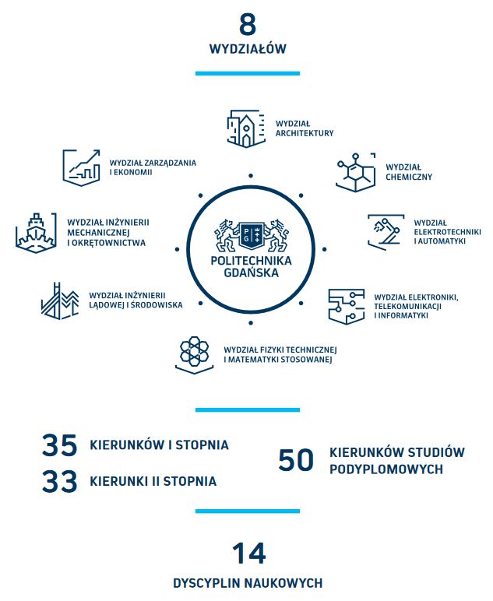
Struktura PG
Struktura PG
Politechnika Gdańska

Slide 4
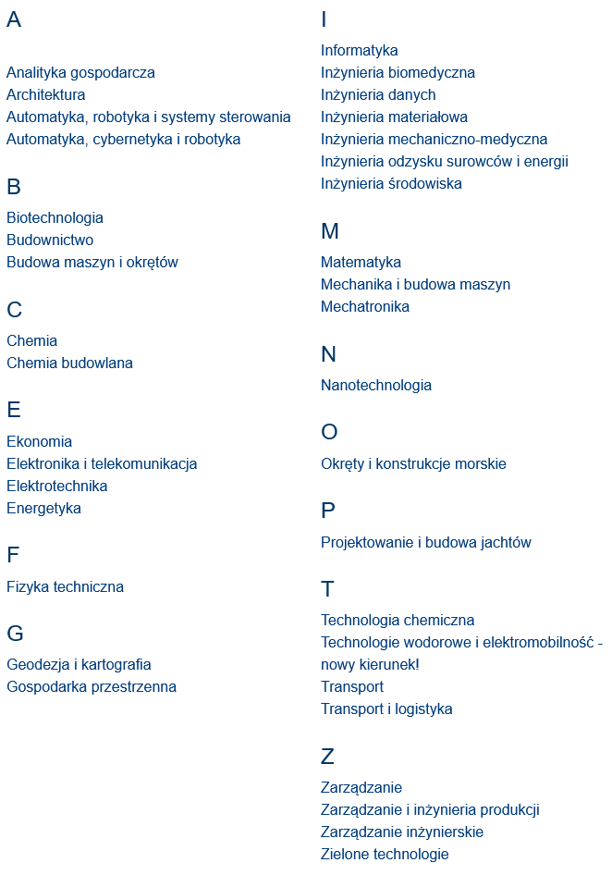
Kierunki studiów na PG
I stopień
https://pg.edu.pl/rekrutacja/rekrutacja-obywatele-polscy/studia-i-stopnia/wykaz-kierunkow

Slide 5
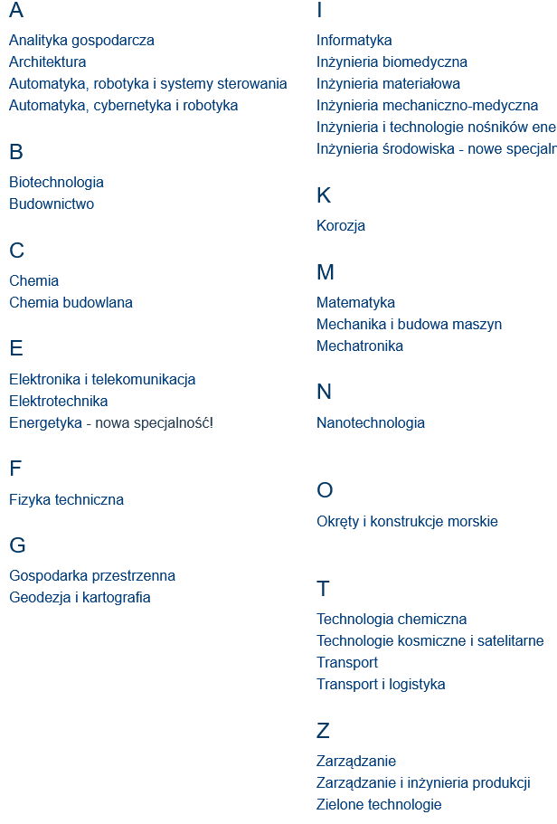
Kierunki studiów na PG
II stopień
https://pg.edu.pl/rekrutacja/rekrutacja-obywatele-polscy/studia-ii-stopnia/wykaz-kierunkow

Slide 6
Struktura PG
Politechnika Gdańska

Slide 7
Harmonogram studiów
Studia I stopnia (inżynierskie) stacjonarne
- 7 semestralne – startują w październiku (semestr zimowy)
Studia II stopnia (magisterskie) stacjonarne
- 3 semestralne – startują w lutym (semestr letni)
- 4 semestralne – startują w październiku (semestr zimowy)

Slide 8
Propozycja współpracy
Rady konsultacyjne przy Wydziałach PG
Wizyty studyjne dla studentów i kadry dydaktycznej
Praktyki zawodowe i staże
Wykłady monograficzne
Tematy prac inżynierskich i magisterskich
Tematy prac projektów grupowych
Tematy prac zespołowych projektów badawczych

Slide 9
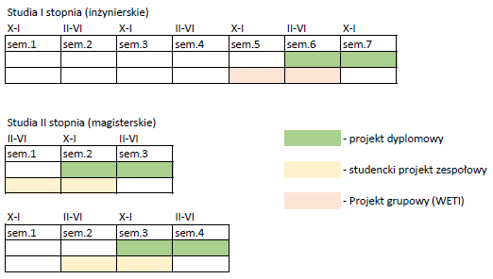
Propozycja współpracy
Rady konsultacyjne przy Wydziałach PG
Wizyty studyjne dla studentów i kadry dydaktycznej
Praktyki zawodowe i staże
Wykłady monograficzne
Tematy prac inżynierskich i magisterskich
Tematy prac projektów grupowych
Tematy prac zespołowych projektów badawczych

Slide 10
Praktyki zawodowe – I stopień
Regulamin praktyki zawodowej dopuszcza kilka form jej realizacji oraz różny czas trwania praktyki: sześć lub cztery tygodnie.
W każdym przypadku wymagane jest uzyskanie zgody Pełnomocnika na jej odbycie w proponowanym przez studenta zakładzie pracy. W tym celu student musi przedstawić dokumenty wymagane przez Regulamin praktyki zawodowej, a w szczególności: Ramowy program praktyki zawodowej odpowiadający jego kierunkowi studiów wraz z oświadczeniem zakładu pracy o gotowości przyjęcia studenta na praktykę.
Kontakt: Pełnomocnicy Dziekanów ds. Praktyk

Slide 11
Wykład monograficzny
Możliwość zaprezentowania zagadnień praktycznych w ramach cyklu wykładów tematycznych na poszczególnych kierunkach studiów I i II stopnia.
W tym w ramach wykładów na przedmiocie:
Projekt grupowy – Wydział ETI
Projekt badawczy – Wydziały pilotażowe w roku akademickim 2023/2024: WETI, WZiE, WILiŚ, WIMiO.

Slide 12
Prace/projekty inżynierskie
Tematy projektów inżynierskich są z założenia tematami do realizacji przez jedną osobę (dyplomanta).
Są specyficzne kierunki na których realizuje się zespołowy projekt inżynierski, np. Informatyka (ETI).
Terminarz:
tematy są wybierane przez studentów pod koniec 5 semestru (styczeń),
semestr 6 poświęcony jest na przygotowanie „warsztatu”
semestr 7 (dyplomowy) – finalizacja realizacji projektu inżynierskiego

Slide 13
Prace/projekty inżynierskie
Zadaniem studentów, w czasie wykonywania projektu dyplomowego inżynierskiego, jest rozwiązanie problemu zadanego w opisie tematu projektu inżynierskiego. W trakcie realizacji tego zadania każdy student (działając indywidualnie jako autor projektu) lub w zespole (jako współwykonawca projektu) powinien wykazać się:
umiejętnością rozwiązywania zadań inżynierskich z wykorzystaniem aktualnej wiedzy ogólnej i specjalistycznej,
wiedzą i umiejętnością w zakresie zastosowań rozwiązań technicznych i wykorzystania współczesnych narzędzi pracy inżyniera.
Formalnie opiekunem pracy musi być pracownik Politechniki Gdańskiej, zaś przedstawiciel firmy występuje jako konsultant projektu.
W przypadku tematów „z przemysłu” konieczne będzie uregulowania kwestii przeniesienia praw własności.

Slide 14
Prace magisterskie
Wybór tematu przez studenta odbywa się pod koniec 1 semestru (czerwiec). Praktyczna realizacja zaczyna się w semestrze 2 (sem. zimowy: październik-styczeń) i jest kontynuowana w semestrze 3 – dyplomowym (sem. letni: luty-czerwiec). Najczęściej realizowane są prace jednoosobowe, choć na niektórych kierunkach dopuszcza się realizację projektu dyplomowego zespołowego. W takim wypadku zadania w projekcie muszą być jasno zdefiniowane dla każdego członka zespołu projektowego.
Formalnie opiekunem pracy musi być pracownik Politechniki Gdańskiej, zaś przedstawiciel firmy występuje jako konsultant projektu.
W przypadku tematów „z przemysłu” konieczne będzie uregulowania kwestii przeniesienia praw własności.

Slide 15
Prace magisterskie
Praca dyplomowa magisterska swoim poziomem złożoności powinna wykraczać znacznie poza poziom prac inżynierskich i powinna zawierać oprócz elementów inżynierskich element związany z aspektami pracy badawczej w postaci opracowania i przeprowadzenia eksperymentu, analizy wyników, dyskusji i sformułowania wniosków i zaleceń końcowych. Dyplomant w magisterskiej pracy dyplomowej powinien wykazać się:
znajomością aktualnego stanu wiedzy i technologii w zakresie tematyki pracy,
umiejętnością samodzielnego rozwiązywania zadań inżynierskich i badawczych z wykorzystaniem wiedzy ogólnej i specjalistycznej, a także metod badawczych,
umiejętnością wykorzystania metod badawczych, np. metod matematycznych, symulacyjnych, metod planowania oraz opracowania wyników eksperymentu,
umiejętnością rozwiązywania prostych problemów naukowych.

Slide 16
Prace inżynierskie/magisterskie
Szablon zgłoszenia tematu inżynierskiego lub magisterskiego
Temat projektu/pracy dyplomowej inżynierskiej/ magisterskiej
Opiekun pracy
Konsultant pracy
Cel pracy
Zadania do wykonania
Źródła (literatura)
Efekt praktycznych prac na zakończenie semestru przeddyplomowego (do ostatniego dnia zajęć)
Liczba wykonawców
Uwagi, wymagania dodatkowe
Kontakt: prodziekani ds. organizacji studiów

Slide 17
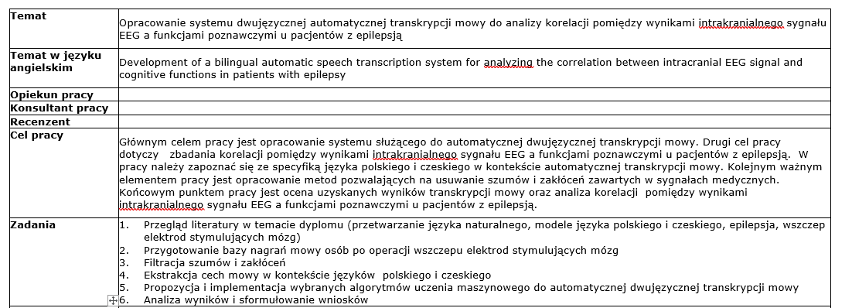
Prace inżynierskie/magisterskie
Szablon zgłoszenia tematu inżynierskiego lub magisterskiego
Kontakt: prodziekani ds. organizacji studiów

Slide 18
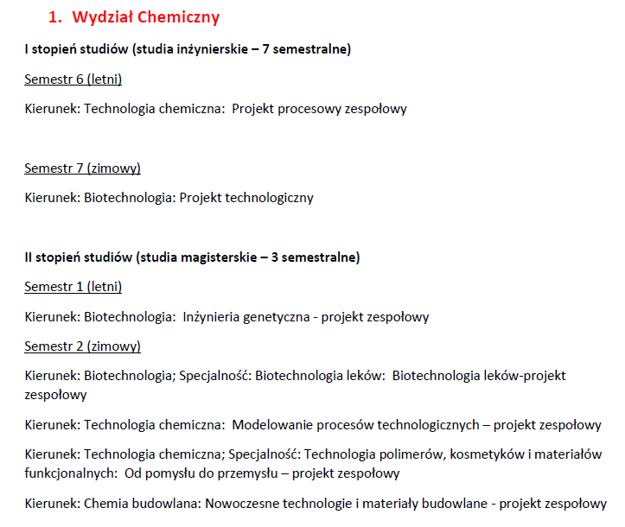
Inne formy realizacji zespołowych projektów studenckich
Wykaz udostępniony przed spotkaniem
W ramach wybranych kierunków studiów, zarówno na studiach I jak i II stopnia realizowane są projekty zespołowe tematyczne, jedno-semestralne.
Kontakt: prodziekani ds. organizacji studiów

Slide 19
Zespołowy projekt studencki
2023/2024 – pilotaż (4 Wydziały PG)
W ramach wybranych kierunków studiów, zarówno na studiach II stopnia realizowane są interdyscyplinarne studenckie projekty zespołowe.
Prezentacja prof. Krzysztof Nowicki
Pełnomocnik Rektora ds. Projektu badawczego
Kontakt: prodziekani ds. organizacji studiów
Pełnomocnicy wydziałowi ds. Projektu Badawczego

